Slide 1

ИНФОРМАЦИЯ ПО КРЕДИТНО-ГАРАНТИЙНОЙ ПОДДЕРЖКЕ СУБЪЕКТОВ МАЛОГО И СРЕДНЕГО ПРЕДПРИНИМАТЕЛЬСТВА
СО СТОРОНЫ КОРПОРАЦИИ МСП И МСП БАНКА
КРАТКИЙ ОБЗОР
Торгово-промышленная палата РФ
2019

Slide 2



ГАРАНТИЙНАЯ ПОДДЕРЖКА ОТ АО «КОРПОРАЦИЯ МСП»
Виды гарантий:
- основная линейка гарантийных продуктов для субъектов МСП: прямая гарантия для инвестиций; прямая гарантия для обеспечения кредитов с целью пополнения оборотных средств; прямая гарантия для лизинга; согарантия; синдицированная гарантия;
- продукты для участников государственных и муниципальных закупок (44-ФЗ и 223-ФЗ);
- продукты для субъектов МСП в приоритетных сферах деятельности;
- продукты для субъектов МСП, зарегистрированных в приоритетных регионах и городах;
- продукты для организаций инфраструктуры поддержки субъектов МСП.
ТПП РФ
2019

Slide 3



ГАРАНТИЙНАЯ ПОДДЕРЖКА ОТ АО «КОРПОРАЦИЯ МСП»
Условия предоставления независимых гарантий Корпорации:
- срок гарантии: до 15 лет (в зависимости от конкретного продукта);
- вознаграждение за гарантию: 0,75% годовых - 0,5 % годовых (при сумме гарантии 500 млн руб. и более) от суммы гарантии за весь срок действия гарантии;
- уплата вознаграждения: единовременно / ежегодно / 1 раз в 6 мес. / 1 раз в 3 мес.;
- сумма гарантийного покрытия: до 100% (в зависимости от конкретного продукта);
- обеспечение: до 100 млн - нет, от 100 млн рублей – послезалог / поручительство.
ТПП РФ
2019

Slide 4


ПРОГРАММА СТИМУЛИРОВАНИЯ КРЕДИТОВАНИЯ
Ключевые условия Программы стимулирования кредитования от Корпорации МСП:
- Ставка: 9,6% для субъектов МСП в приоритетных отраслях экономики, лизинговой компании, факторинговой компании, МФО или организации, управляющей объектами инфраструктуры поддержки субъектов МСП; 10,6% для субъектов МСП в прочих отраслях.
- Срок льготного фондирования - до 3 лет (срок кредита может превышать срок льготного фондирования);
- Рассматриваются проекты из всех приоритетных отраслей экономики;
- Размер кредита: от 3 млн руб. до 1 млрд руб. (общий лимит на заемщика – до 4 млрд руб.)
ТПП РФ
2019

Slide 5
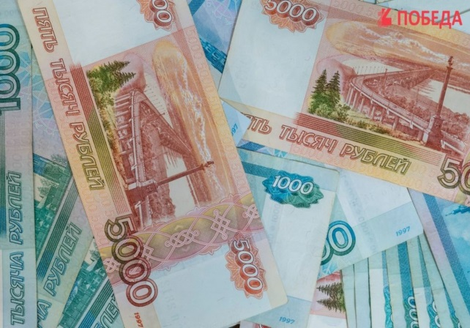
ПРОГРАММА СУБСИДИРОВАНИЯ ПРОЦЕНТНОЙ СТАВКИ
Ключевые условия Программы субсидирования % ставки от Корпорации МСП:
- Процентная ставка по кредиту для заемщика: до 8,5% годовых;
- Цели: инвестиционные и пополнение оборотных средств (приоритетные отрасли);
- Размер кредита на инвестиционные цели: от 500 тыс. руб. до 1 млрд руб. и от 500 тыс. руб.
до 2 млрд руб.;
- Размер кредита на пополнение оборотных средств:
от 500 тыс. руб. до 500 млн руб.;
- Срок кредитного договора на инвестиционные цели: до 10 лет;
- Срок кредитного договора на оборотные средства: до 3 лет;
- Получатели субсидий: уполномоченные банки, прошедшие отбор;
- Периодичность предоставления субсидии банкам: ежемесячно.
ТПП РФ
2019

Slide 6

ПРОГРАММА ЛЬГОТНОГО ЛИЗИНГА ОБОРУДОВАНИЯ
Ключевые условия Программы льготного лизинга оборудования от Корпорации МСП:
- Лизинг без аванса: 6 % для российского оборудования и 8 % для иностранного оборудования / от 5 млн до 50 млн рублей / от 13 до 60 месяцев;
- Производство ( в зависимости от продукта):
от 5 млн до 200 млн рублей / от 13 до 60 месяцев / от 10%;
- Сельхозкооперация ( в зависимости от продукта):
от 3 млн рублей / от 13 месяцев / от 10%;
- Микролизинг для регионов нахождения
региональных лизинговых компаний – от 2,5 до 5 млн рублей / от 13 до 60 месяцев / от 15%;
- Социальное предпринимательство – от 1 до 5 млн рублей / от 13 до 60 месяцев / от 15%;
- Другие программы ( в зависимости от конкретного продукта) – от 5 млн до 100 млн рублей /
от 13 месяцев / от 15%.
ТПП РФ
2019

Slide 7


ПРОГРАММА «ИНВЕСТИЦИОННЫЙ ЛИФТ»
Ключевые условия Программы «Инвестиционный лифт»:
- Участники Программы: Фонд развития промышленности / Корпорация МСП / Российский Фонд Прямых Инвестиций / группа Российского экспортного центра;
- Продукты: кредитное финансирование / кредитно-гарантийная поддержка / вхождение в капитал и мезонинное финансирование / сопровождение и поддержка субъектов МСП с экспортным потенциалом;
В 2016 - 2019 гг. одобрено финансирование 29 проектов с бюджетом в 27 515 млн рублей.
ТПП РФ
2019

Slide 8

ПОДДЕРЖКА ЧЕРЕЗ ФОНД «МИР»
- Фонд долгосрочных прямых инвестиций «МИР»: это фонд широкого профиля, осуществляющий поддержку субъектов МСП путём предоставления прямых инвестиций и / или путём выдачи инвестиционных займов (мезонин). Пайщик Фонда «МИР» - АО«МСПБанк»;
- Продукты Фонда «МИР»:
- «Капитал для МСП»: сумма – от 15 млн до 250
млн рублей; целевая норма доходности – 15%;
целевая доля участия – от 34% до 49,99%; срок
участия – не более 5 лет;
- «Инвестиционный заем (мезонин)»: сумма –
от 15 млн до 300 млн рублей; целевая ставка –
12%; возможные условия – конвертация займа
в капитал; срок участия – не более 5 лет.
ТПП РФ
2019

Slide 9



КРЕДИТНЫЕ ПРОДУКТЫ «МСП БАНКА»
- «Оборотное кредитование»: от 1 млн до 500 млн рублей / до 36 месяцев / от 9,6% в год;
- «Инвестиционное кредитование»: от 1 млн до 1 млрд рублей / до 84 месяцев / от 9,1% в год;
- «Контрактное кредитование»: от 1 млн до 500 млн рублей / до 36 месяцев / от 9,6% в год;
- «Рефинансирование»: на оборотные цели от 10 млн до 500 млн рублей, на инвестиционные цели от 1 млн до 1 млрд рублей / на оборотные средства до 36 месяцев, на инвестиции до 84 месяцев / на оборотные цели от 9,6% в год, на инвестиции от 9,1% в год;
- «Микрокредит»: для ИП от 0,5 млн до 5 млн рублей, для юр.лиц от 0,5 млн до 10 млн рублей / до 36 месяцев / 13% в год;
- «Микрокредит («ДФО» / «Моногорода» / «Мама – предприниматель»)» для начинающих:
не более 0,5 млн рублей / не более 1 кредита Заемщику / до 36 месяцев / 8,5% в год.
ТПП РФ
2019

